Slide 1
«Муха-цокотуха»
RoboCup OnStage 2023

Slide 2
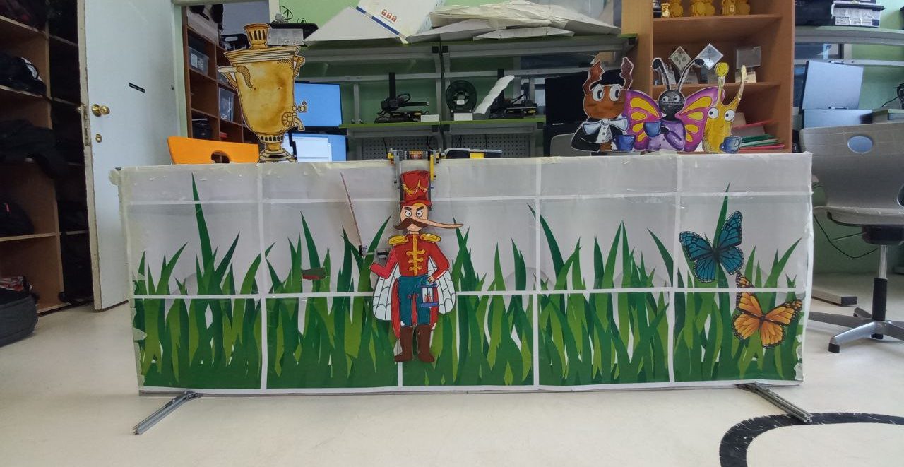
Цель работы
Инсценировать сказку Корнея Ивановича Чуковского «Муха-Цокотуха», используя конструктор Lego Mindstorms EV3.

Slide 3
Задачи проекта
Создать трех роботов: Муху-Цокотуху, Комарика, Стенд, используя конструктор Lego Mindstorms EV3, фанеру, алюминиевые направляющие.
Подготовить выступление на RoboCup OnStage.

Slide 4
Схема проекта
Самовар
Комарик
Гости
Муха-Цокотуха
Маячок

Slide 5
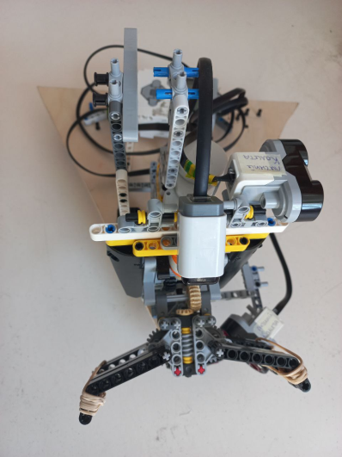
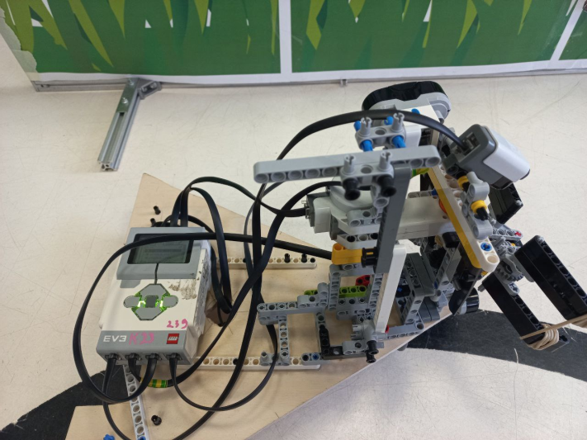
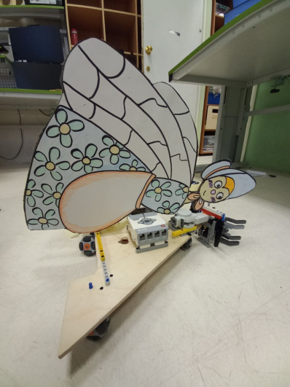
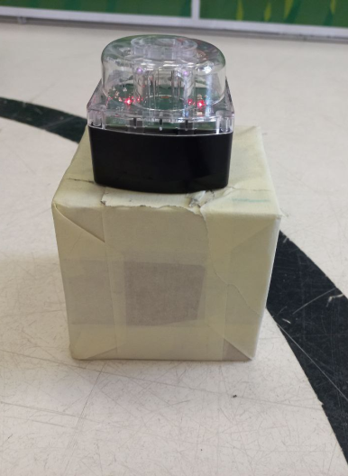
Описание конструкции роботов
Муха-Цокотуха: омниробот, собранный на основе Lego Mindstorms EV3 с использованием платформы из фанеры. Включает в себя 3 датчика расстояния, большой мотор для захвата, IRSeeker.

Slide 6
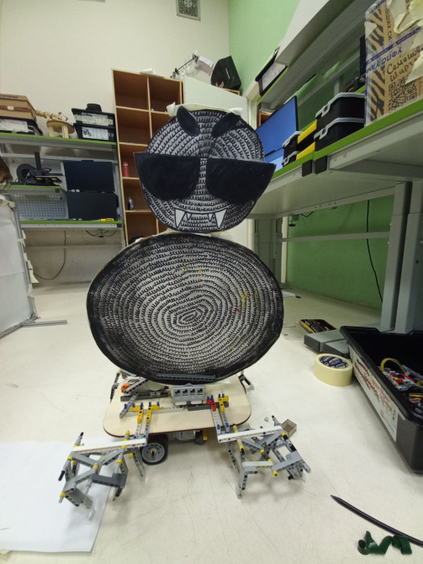
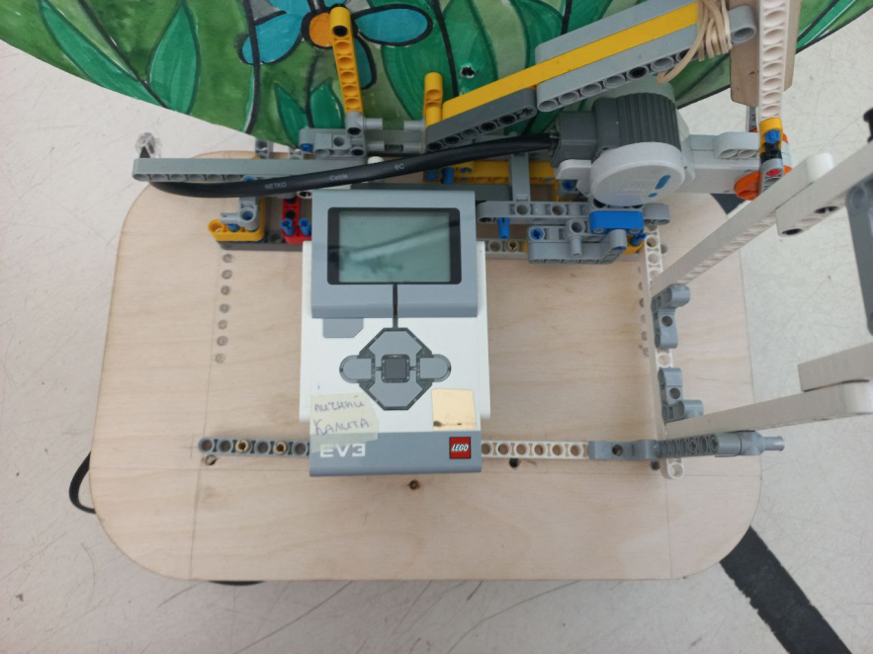
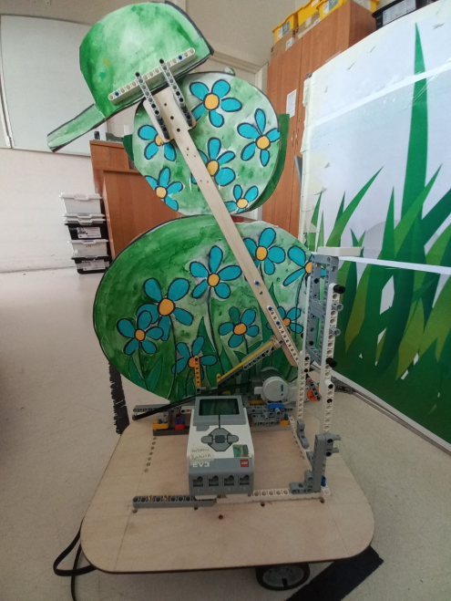
Описание конструкции роботов
Паук: тележка, собранная на основе Lego Mindstorms EV3 с использованием платформы из фанеры. Включает в себя датчик расстояния, большой мотор (падение шляпы).

Slide 7
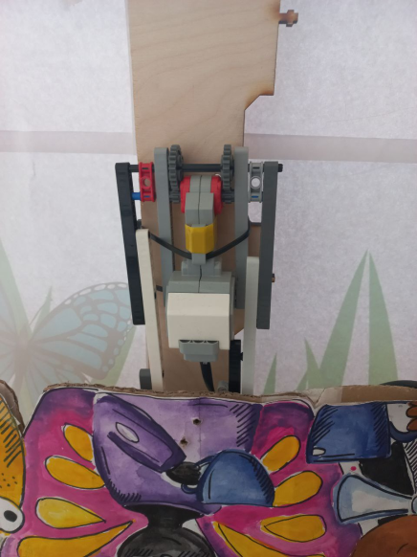
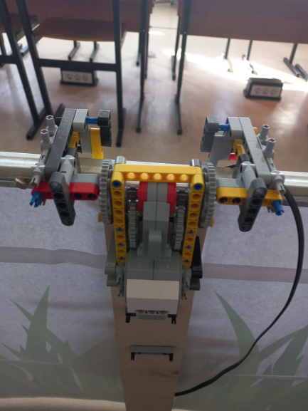
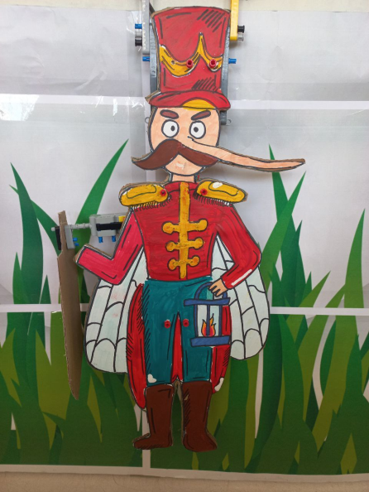
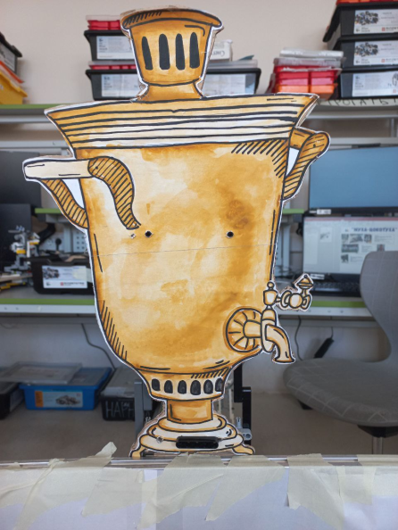
Описание конструкции роботов
Стенд: конструкция, собранная из алюминиевых направляющих, с использованием конструктора Lego Mindstorms EV3 и фанеры. Включает в себя три больших мотора с редукторами, датчик расстояния, средний мотор (сабля).

Slide 8
Алгоритм работы
Сценарий:
Муха едет ( три больших мотора + три омниколеса) при помощи датчика IRSeeker к монетке.
Муха захватывает монетку при помощи конструкции из LegoEV3 с использованием редуктора.
Муха по стенке едет обратно.
Муха раскрывает захват и опускает монетку на пол.
Робот-Стенд замечает Муху-Цокотуху датчиком расстояния и поднимает (большой мотор + редуктор ) самовар.
Появляются ( большой мотор + редуктор) гости.
Разворачивается и начинает приближаться к Мухе робот-Паук.
Гости опускаются обратно.
Из-за стенда появляется Комарик ( большой мотор + редуктор ).
Комарик при помощи среднего мотора опускает саблю.
Датчик расстояния Паука замечает саблю, и робот отъезжает назад.

Slide 9
Алгоритмы и регуляторы
Роботы запрограммированы в среде RobotC.
Использованные алгоритмы:
Езда к инфракрасному маячку при помощи датчика IRSeeker.
Езда по стенке при помощи датчика расстояния.

Slide 10
Выводы
Мы выполнили все поставленные перед собой задачи, выступили на OnStage Primary, инсценировали сказку «Муха-Цокотуха»

Slide 11
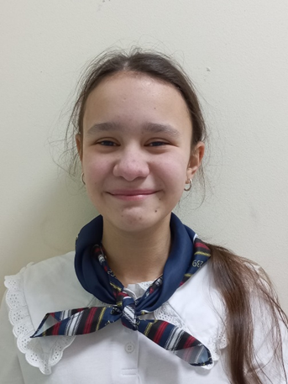
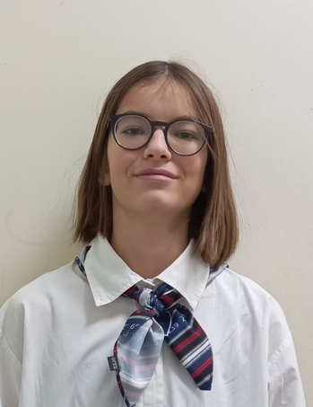
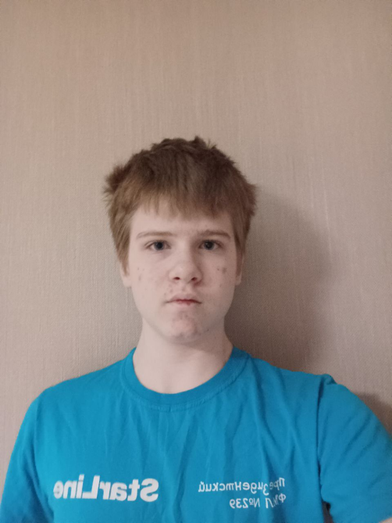
Авторы проекта
Ширтанова Валерия конструктор - программист
Семенова Варвара конструктор - программист
Денис Карьев
конструктор-программист

